Slide 1
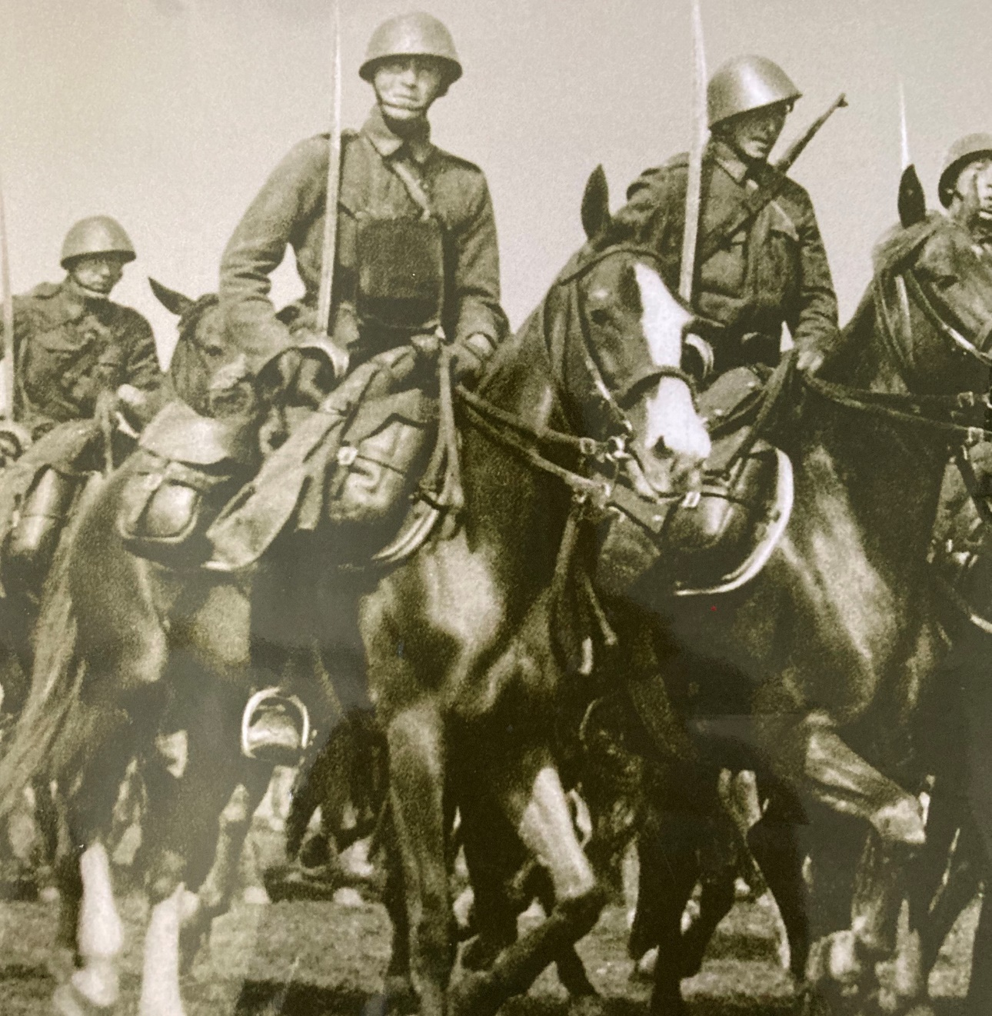
Koně pro čs. armádu
Doc. Ing. Drahoslav Misař, CSc.

Slide 2
Legislativa a aktivity
Branný zákon č. 193/1920 Sb. Zřízení pravidelné armády,
Unifikace branného potenciálu (legií, domobrany, c. k. jednotek),
Konsolidace čs. branných sil na základě novelizací branného zákona,
Modernizace čs. armády podle novelizovaného branného zákona 66/1932 Sb. A 29/1934 Sb.

Slide 3
Hipomobilní útvary
Jezdectvo,
Hipomobilní dělostřelectvo
Vozatajstvo
Dále velitelé pěších rot a vyšších jednotek, vojenské školy

Slide 4
Stav koní v čs. armádě 1. 3. 1920 (Situační zpráva)
DRUH KONÍ | CELKOVÝ STAV | PODÍL %
Tažní | 21 483 | 70,26
Jezdečtí | 5 909 | 19,32
Soumaři | 2 710 | 8,86
Remontní shromaždiště (Hostouň) | 475 | 1,56
Celkem | 30 577 | 100

Slide 5
Unifikace jezdectva - podmínky
Absence řadových polních jezdeckých útvarů v době vzniku ČSR,
Organizací jezdectva pověřen Organizační referát jezdectva na MNO (1919),
Tvorba jezdeckých útvarů ze sítě náhradních jezdeckých eskadron ze sítě náhradních c.k. jezdeckých útvarů na čs. území,
Redukce jezdeckých útvarů a jejich sjednocení s jezdeckými útvary legií (1920),
Zřízeno 10 jezdeckých pluků soustředěných do 3 jezdeckých brigád,
Schválen organizační řád jezdectva (1919)

Slide 6
Složení jezdeckého pluku
Velitelství pluku,
2 řadové jezdecké korouhve,
4 jízdní eskadrony,
Technická eskadrona
Kulometná eskadrona
Náhradní korouhev

Slide 7
Rozmístění unifikovaného jezdectva
Číslo pluku | Zřízení | Velitelství | Křest
1 | 1920 | Terezín | nepokřtěn
2 | 1920 | Olomouc | Sibiřský 1923
3 | 1920 | Nové Zámky | Svatopluka knížete Velkomoravského 1929 +
4 | 1920 | Klatovy | Antonína Švehly 1933
5 | 1920 | Košice, 1936 Praha | nepokřtěn +
6 | 1920 | Brno | nepokřtěn +
7 | 1920 | Hodonín | T. G. Masaryka 1930
8 | 1920 | Pardubice | Knížete Václava Svatého 1929 +
9 | 1920 | Vysoké Mýto | nepokřtěn
10 | 1920 | Dobřany, Mukačevo 1934 Prešov | nepokřtěn
11 | 1933 | Bratislava | Krále Carola II. Rumunského

Slide 8
Mírové stavy koní jezdeckého pluku
Součásti jezdeckého pluku | Počty koní podle druhů výkonnosti
 | Jezdečtí | Remonty | Tažní | Soumaři | Celkem
Velitelství pluku včetně velitelství korouhví | 11 | - | 2 | - | 13
Jízdní eskadrony (4) | 384 | 60 | 8 | - | 452
Technická eskadrona ( 1. kulometná) | 99 | 20 | 4 | 4 | 127
Kulometná eskadrona (2. kulometná) | 93 | 10 | - | 26 | 129
Náhradní korouhev | 5 | 75 | 2 | - | 82
Celkem koní pluku | 592 | 165 | 16 | 30 | 803

Slide 9
Důvody reorganizací jezdectva 1933 - 1937
Zesílení palebné síly palebnou eskadronou podřízenou velitelství pluku,
Zvýšení bojového potenciálu připojením eskadron obrněných automobilů (1933 – 5) plukům 3, 5, 6, 9,
Přejmenování jezdeckých pluků na dragounské,
Tvorba rychlých divizí kombinací jezdectva a obrněné vozby,
Pokles potřeby koní v důsledku modernizace 1919/1938 = 8 000 koní,
V organizaci přetrvává rozdělení do brigád podřízených zemským velitelstvím

Slide 10
Doplňování stavu koní
1919 remontnictvo – odprodej nadpočetných koní
1920 - 1927 Remontnická služba podřízená 35. oddělení remontnictva,
1927 II. Oddělení jezdectva a remontnictva I. Odboru MNO

Slide 11
Pověření remontnické služby
Evidence vojenských a soukromých koní, povozů a postrojů pro případ vyhlášení výjimečného stavu nebo mobilizace,
Nákup koní pro hipomobilní útvary,
Chov odborných vojenských koní,
1922 přednostou 35. oddělení remontnictva gen. J. Červenka sen.,
Označení remontnické služby – výložky barvy okru.

Slide 12
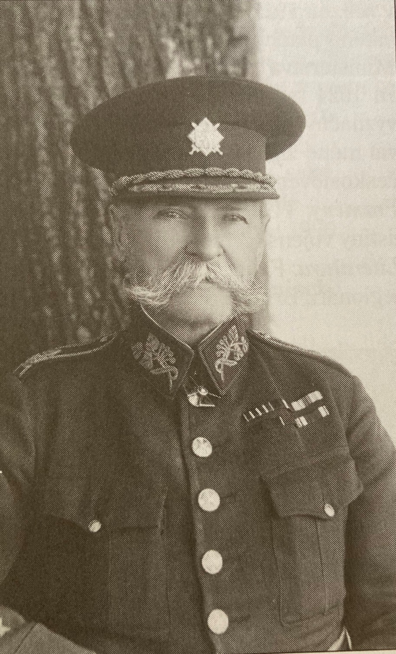

Slide 13
Sídlo remontnictva
MNO v Praze,
Od 1928 pobočka v Žilině pro Slovensko a Podkarpatskou Rus

Slide 14
Místa nákupu koní
Svody organizované pro vojenskou správu zemědělskými radami,
Pravidelné tuzemské a zahraniční trhy koní,
Od obchodníků – dodavatelů (překupníků),
Ze státních a soukromých hřebčínů,
Z vojenských hřebčínů a hříbáren.

Slide 15
Výkonnostní typy požadované remontnictvem
Výkonnostní typ | Označení
Jezdecký kůň | J
Jezdecký cvičený kůň | Jc
Dělostřelecký lehký kůň | Dl
Dělostřelecký těžký kůň | Dt
Vozatajský lehký kůň | Vl
Vozatajský těžký kůň | Vt
Malý kůň | M
Soumar | S
Těžký soumar | St

Slide 16
Věk nakupovaných koní
Dovršené 4 roky
Neúplných 6 let
Výjimečně starší, jednoznačně perspektivní jezdečtí s nedokončeným 8 rokem věku
Nedokončený osmý rok věku byl horní hranicí, údajně nepřekročitelnou.

Slide 17
Prvá doplnění stavů nákupem
Ročník | Nakoupeno koní
 | Mimozemských | Tuzemských | Celkem | Podíl tuzemských %
1921 | 1171 | 206 | 1377 | 15
1922 | 3755 | 468 | 4223 | 11,1
1923 | 6482 | 185 | 6667 | 2,8
1928 | 1472 | 1566 | 3038 | 51,55

Slide 18
Preference výběru
Ušlechtilý, konstitučně tvrdý jezdecký kůň s prostornou a korektní mechanikou pohybu,
Výkonný tahoun s prostornou a korektní mechanikou pohybu,
Mohutný, konstitučně tvrdý soumar s jistou a korektní mechanikou pohybu,
Malý, konstitučně tvrdý soumar s jistou a korektní mechanikou pohybu.

Slide 19
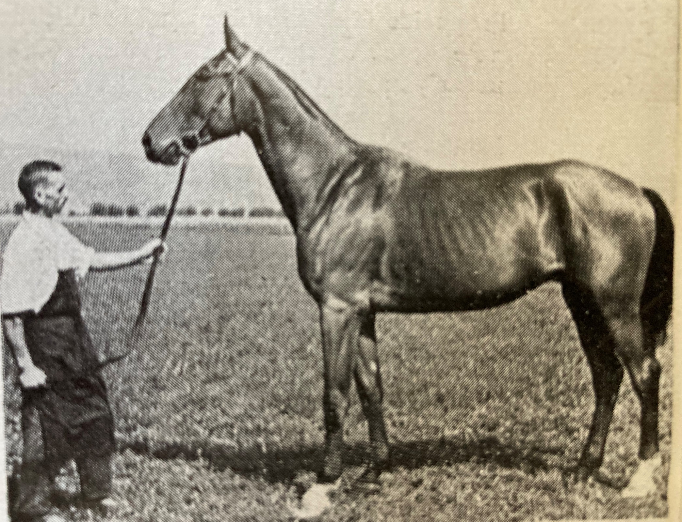

Slide 20
Střet zájmu remontnictva a chovatelů
Nákup převládající části jezdeckých remont v zahraničí (Polsko, Maďarsko, Jugoslávie, Rumunsko),
1920 – 1938 zaplaceno za importované remonty 315 225 mil Kč,
Tlak mluvčích chovatelů na podporu čs. chovu preferencí tuzemských jezdeckých remont,
Stanovisko remontnictva – čs. jezdecké remonty neodpovídají požadavkům obrany státu.

Slide 21
Příčiny
Nedostatečná a nejednotná organizace a regulace chovu koní z pohledu potřeb obrany státu,
Nízká vyspělost chovatelů a nestálost jejich šlechtitelských principů,
Nedostatek vhodných plemeníků,
Plemenná a typová variabilita chovných klisen v důsledku neplánovitého křížení nebo výběru partnerů,
Připouštění nelicentovaných hřebců,
Nevhodný odchov hříbat a přetěžování koní s nedokončeným růstem a vývinem,

Slide 22
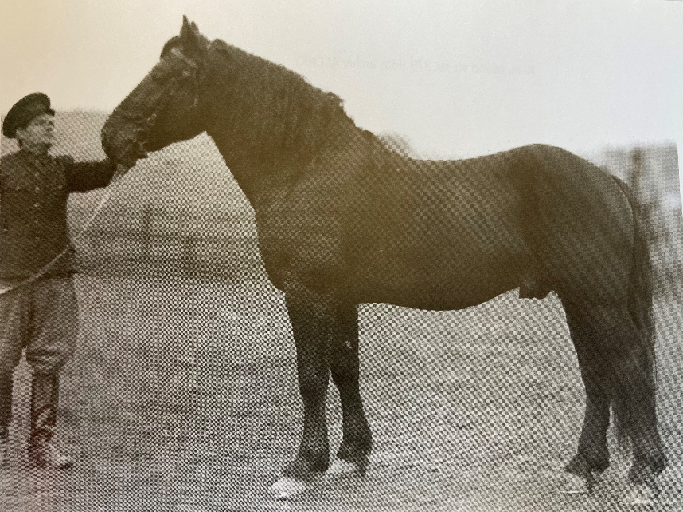

Slide 23
Preferované čs. lokality pro nákup jezdeckých remont
1925 – 28 Slovensko, Podkarpatská Rus,
1929 – 1938 moravský teplokrevný chov,
Preferovaným koněm pro těžké dělostřelectvo a vozatajstvo = slezský norik,
Preferovaným malým soumarem hucul.

Slide 24
Výcvik nakoupených remont
10 měsíční výcvik remont pro jezdectvo v remontních eskadronách náhradních korouhví jezdeckých pluků,
10 měsíční výcvik remont pro dělostřelectvo (pěchotu) ve 12 remontních bateriích,
4 měsíční výcvik lehkých tažných dělostřeleckých a tažných remont tamtéž,
4 měsíční výcvik těžkých dělostřeleckých a tažných remont tamtéž,
4 měsíční výcvik těžkých soumarských remont tamtéž,
3 měsíční výcvik malých soumarských remont tamtéž.

Slide 25
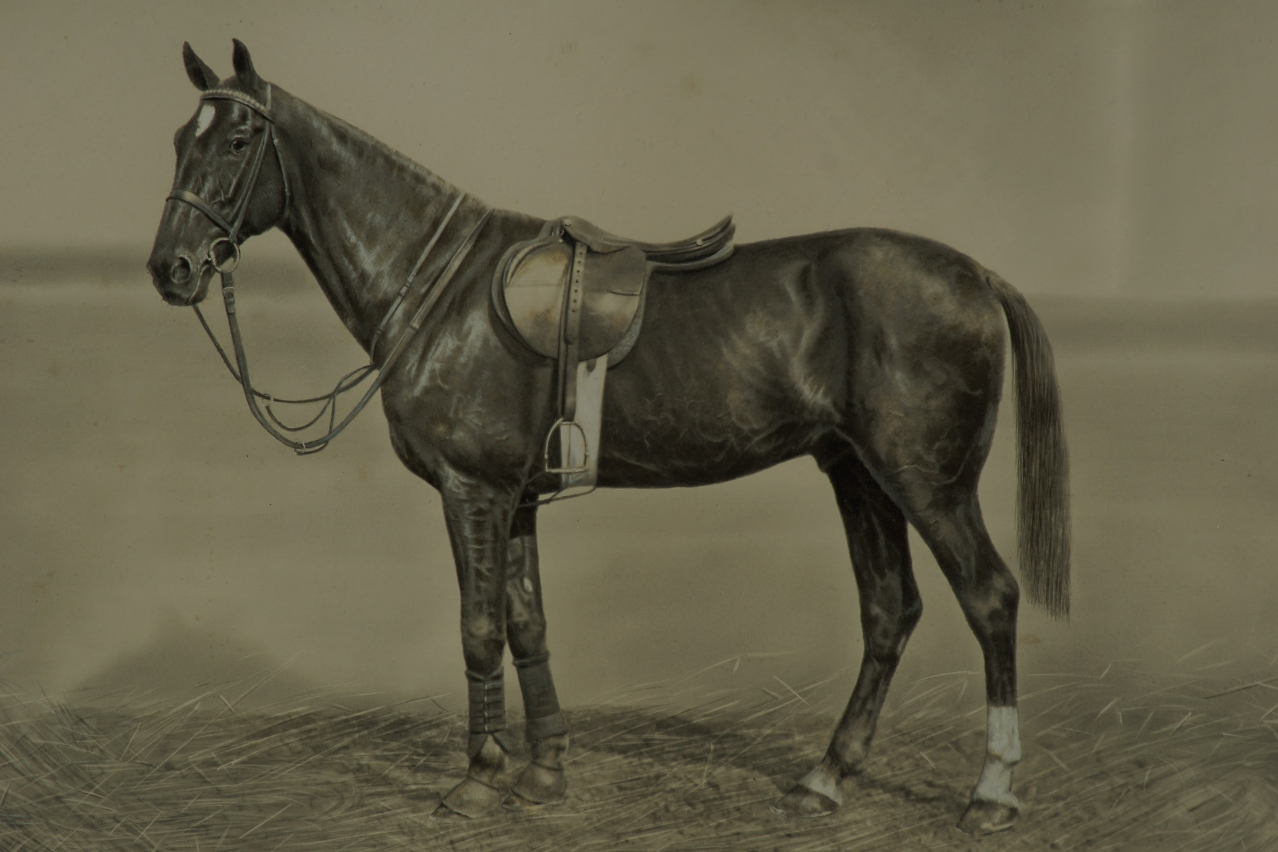

Slide 26
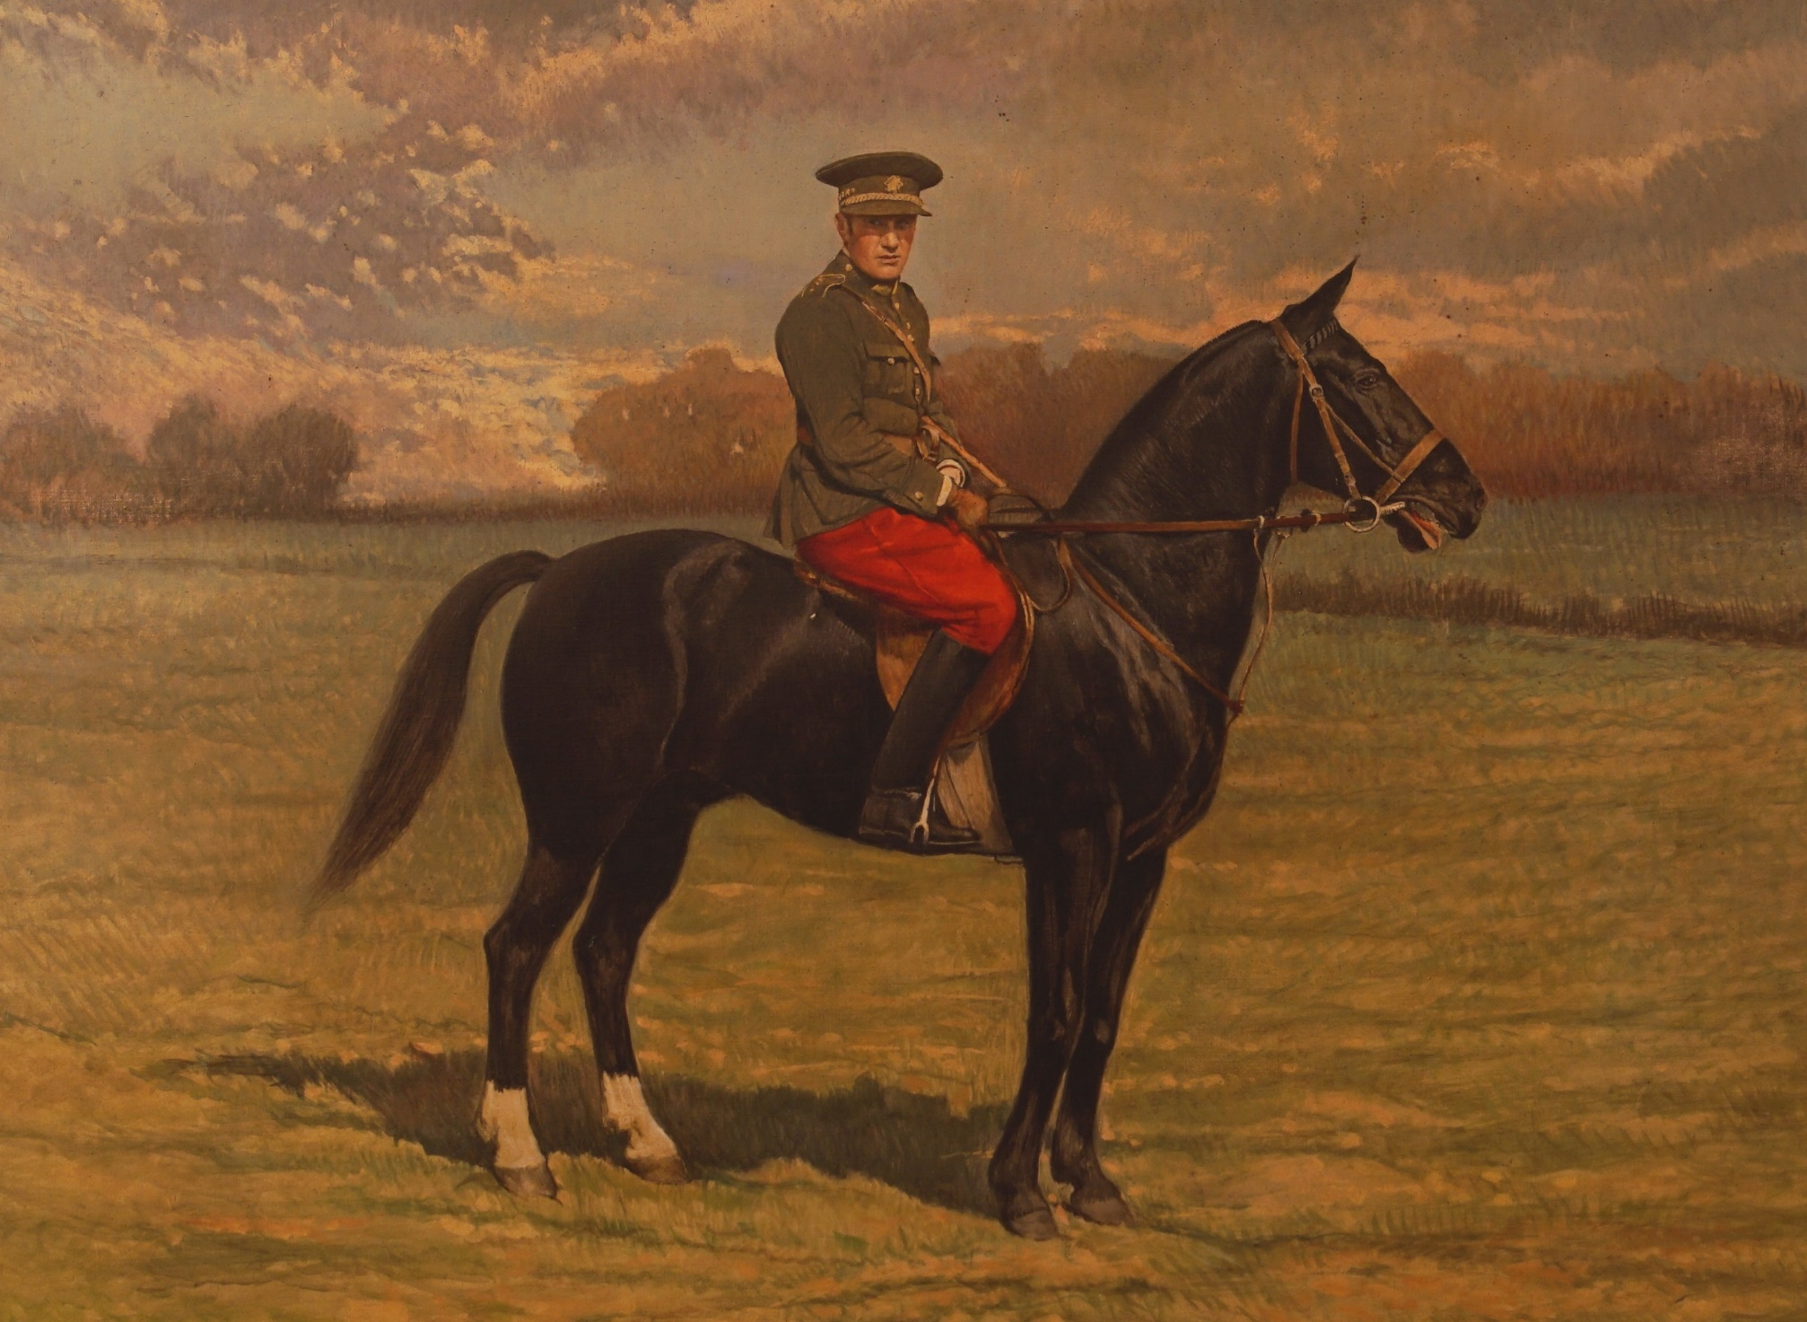

Slide 27
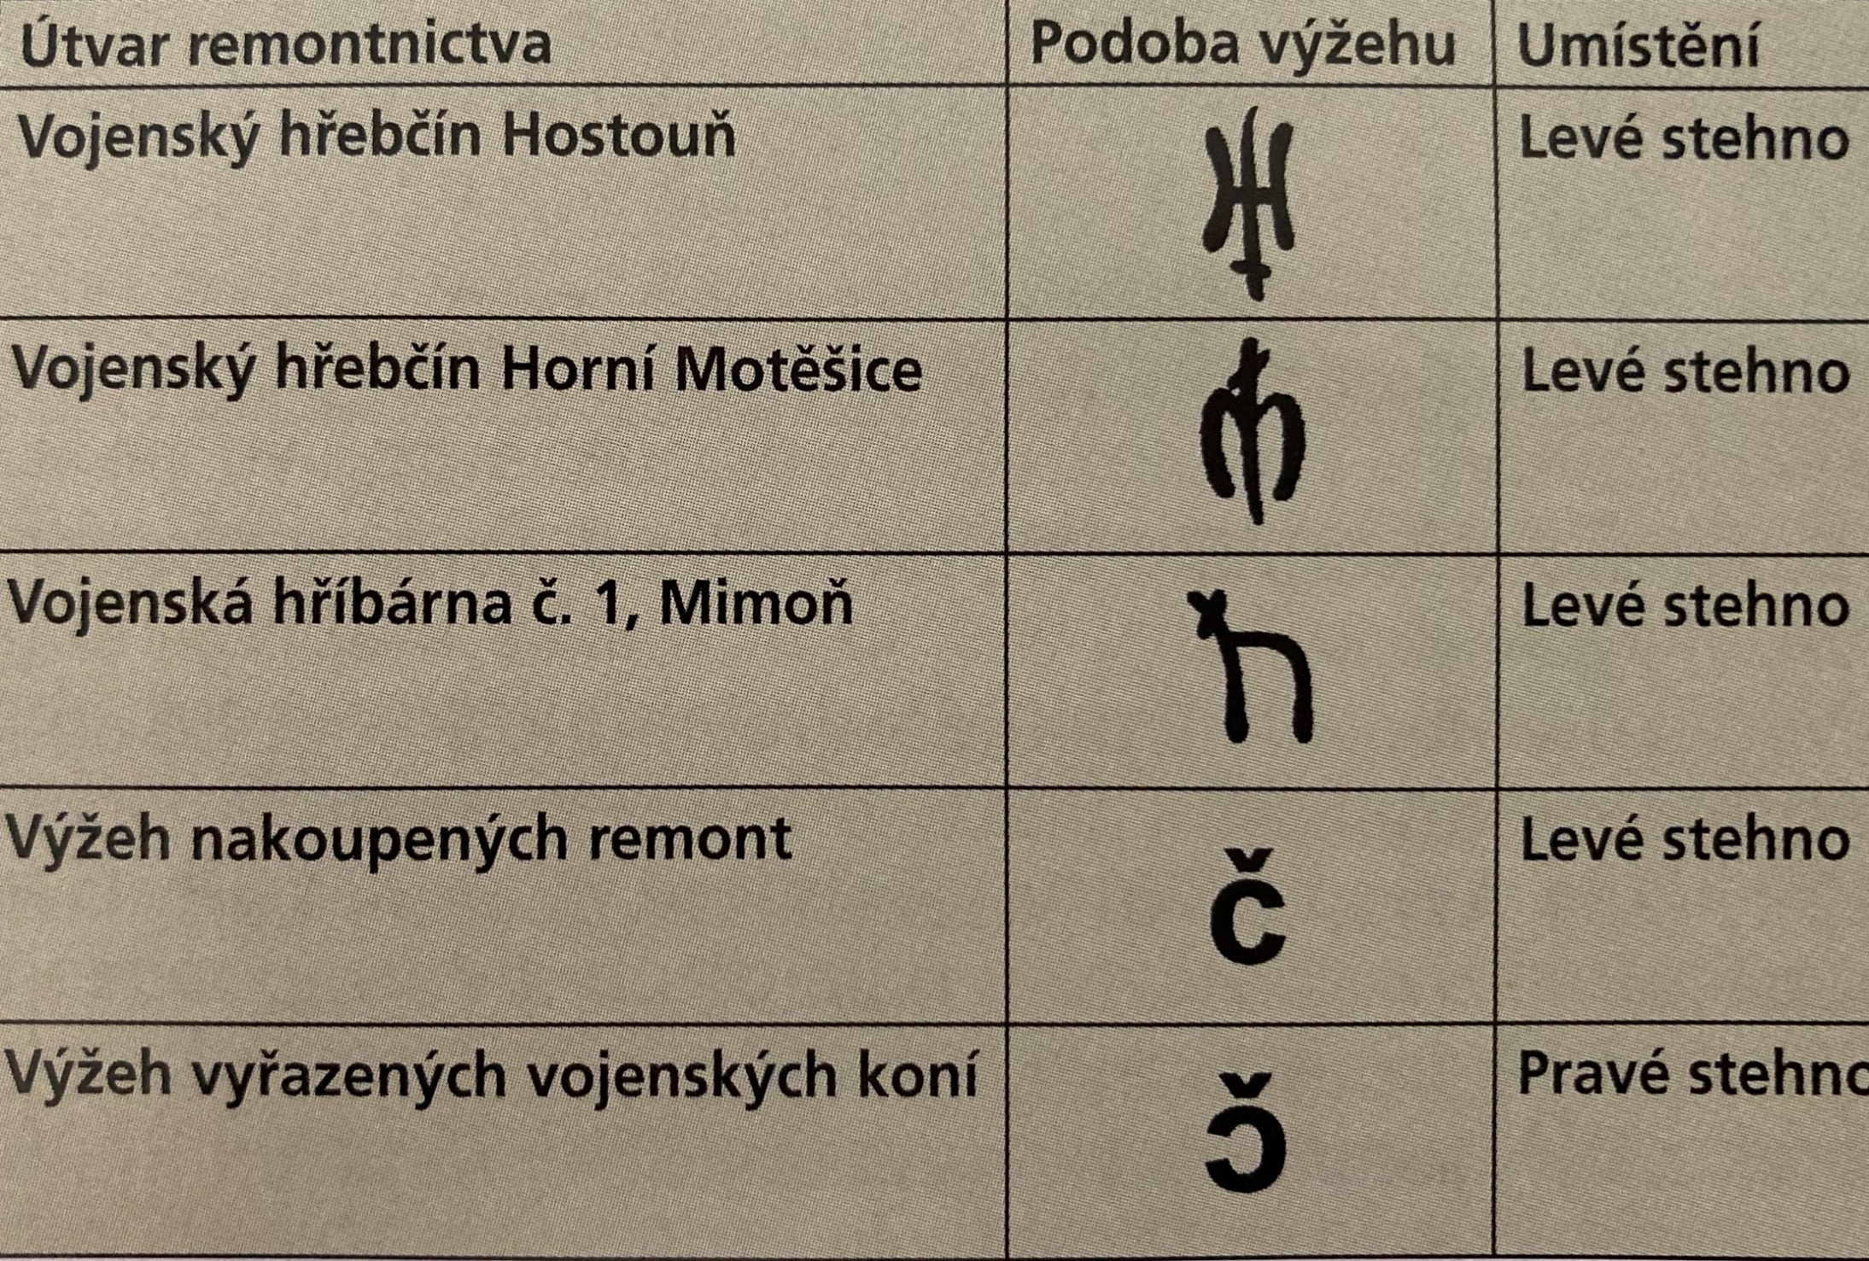

Slide 28
Vojenská hříbárna č. 1 - zřízení
Výskyt teplokrevných hříbat narozených vojenským klisnám,
1920 nařízení Inspektorátu soustředit je u náhradního vozatajského tělesa v Olomouci v Rainerových kasárnách,
Shromaždiště označeno vojenská hříbárna č. 2 v Olomouci,
Přemístění z kasáren na Tabulový vrch,
Z důvodu absence pastvin přemístění na dvory hraběte J. Hartiga (Medný, Nový dvůr, Ostroh) u Mimoně,
Zřízení Vojenské hříbárny č. 1 Mimoň,
Prostředí vhodné pro odchov konstitučně tvrdých vojenských jezdeckých koní

Slide 29
Poslání hříbárny
Odchovávat ušlechtilé jezdecké koně pro důstojníky hipomobilních jednotek,
Podporovat a zvelebit chov teplokrevných koní v ČSR a zabránit ztrátám předčasným používáním,
Omezit náklady na nákup jezdeckých remont pro potřebu armády v zahraničí,
Jeden z požadavků nákupu čs. koní = známý původ. Počet známých generací měl vliv na cenu nakupovaného koně

Slide 30
Výběr koní pro hříbárnu
Výběrem pověřeny v rámci remontnictva 2 komise ,
Remontní svody na celém území ČSR,
Preference jezdeckého typu s korektním exteriérem a prostornými chody,
3 letí koně nakupováni počátkem jara a přesunuti v prvé polovině května do hříbárny,
V I. desetiletí existence problémy s kvalitou koní čs. provenience (1923 10 čs : 117 zahr., 1929 35 : 85),
Od 1934 nákup 2 letých koní – prodloužení odchovu, omezení nežádoucícho vlivu,
Označení nakoupených remont výžehem.

Slide 31
Nejvýznamnější čs. lokální zdroje
Východní Slovensko díky významnému vlivu arabů a angloarabů a jejich vazbě na ušlechtilé plemeníky (571 Star of Hannover kolekce ročníku 1936),
Pohořelickými plemeníky konsolidovaný moravský zemský chov,
Potomstvo liechtensteinského plemeníka Stormy Wind, 1920, po The Story z Dinorah (Achiles II),
Potomstvo anglonormanských plemeníků hřebčína Nový Tekov. Sans Gêne po Daff z Capirate, Danilo po Le Brochet z Marinette, Ilvol po Viens – tu z Castille.

Slide 32
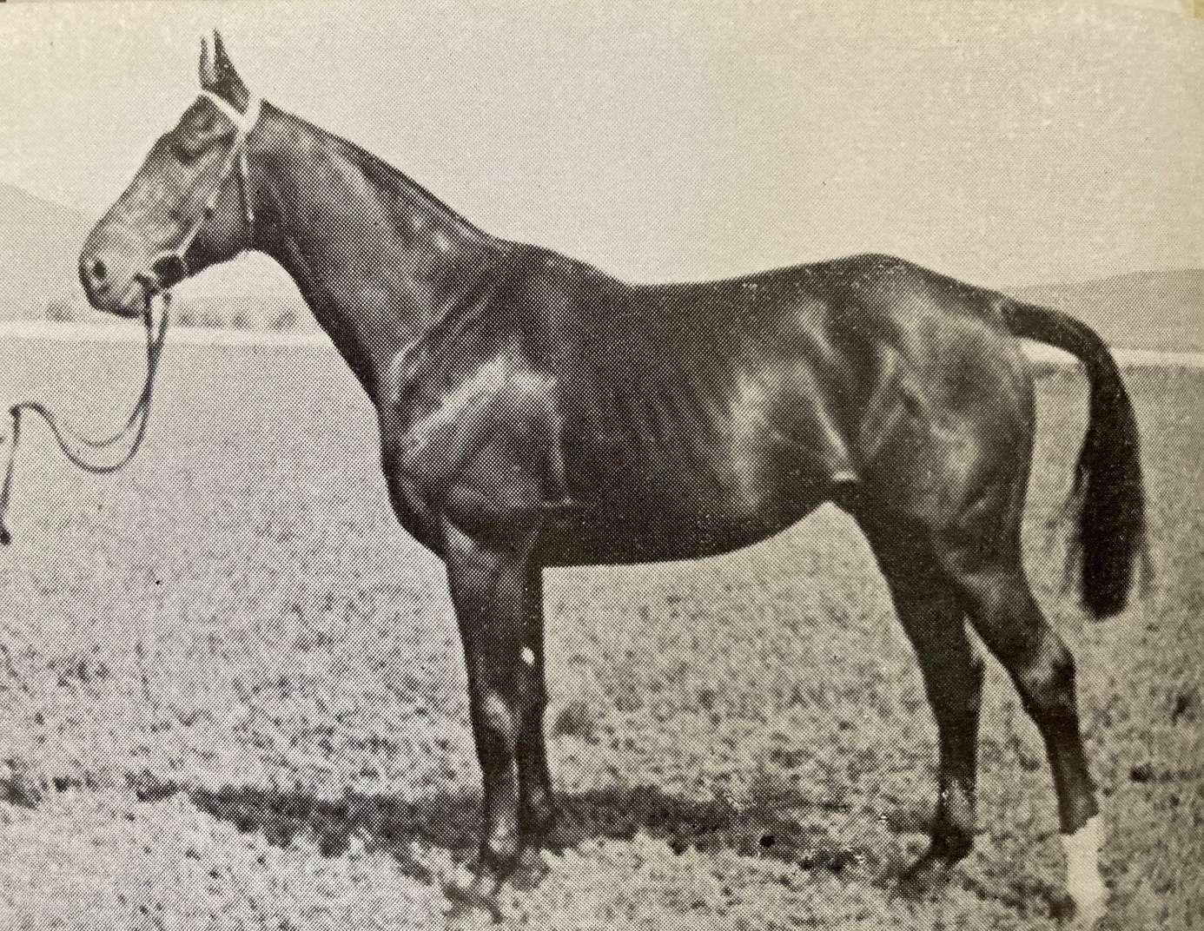
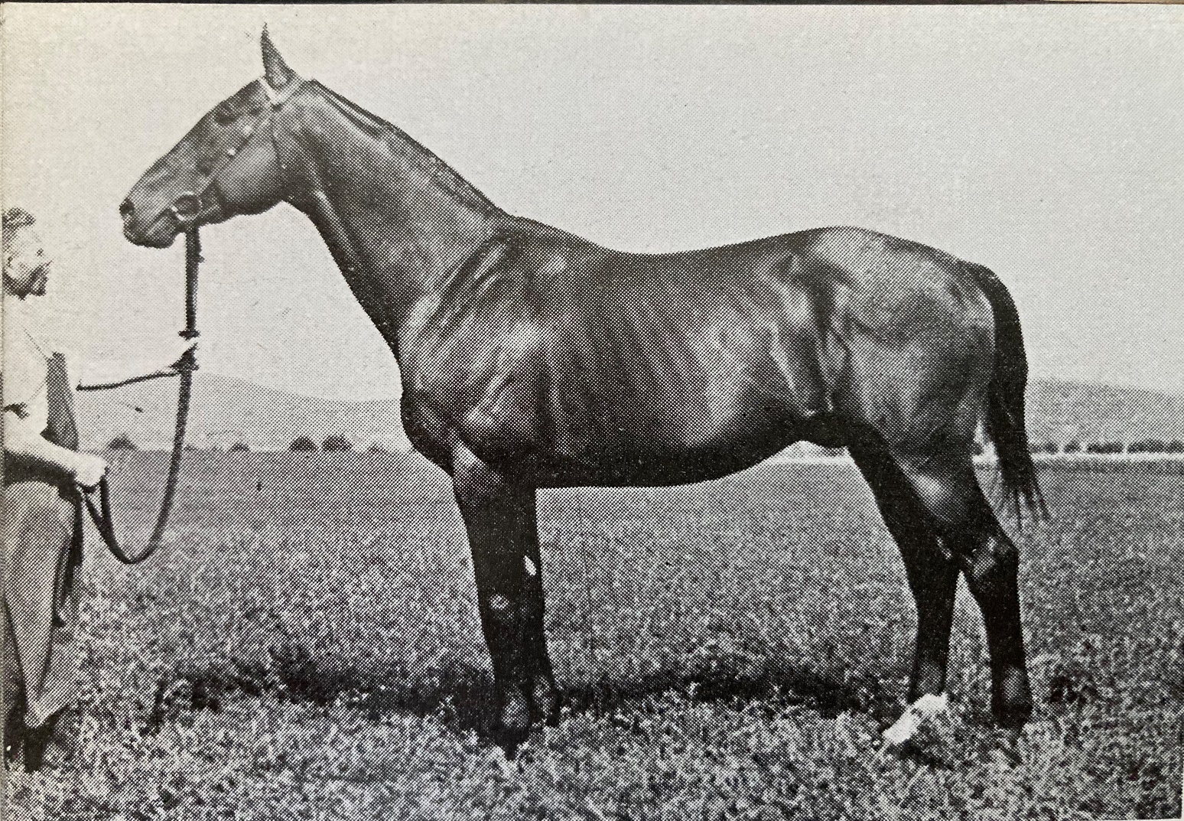

Slide 33
Výcvik odchovaných remont
Přesun 4 letých do remontních eskadron a baterií,
Obsednutí (vojenský princip),
Přidělení útvarům,
Perspektivní remonty převedeny do kvalitativně vyššího jezdeckého výcviku.

Slide 34
Negativní vliv hrozby německého vpádu
Přerušení hříbárenského provozu,
Přesun koní do Bohdanče,
Neuskutečněný přesun remont do hřebčína Horné Motěšice,
Remonty kořistí okupační správy.
Po Osvobození provoz neobnoven

Slide 35
Chov odborných vojenských koní
Zřízení hřebčínů ve správě MNO,
Vojenský hřebčín Hostouň,
Vojenský hřebčín Horné Motěšice,
Správou hřebčínů pověřena Remontnická služba

Slide 36
Zřízení vojenského hřebčína Hostouň
Potřeba najít remontní shromaždiště vzdálené líniím fronty,
Přesun klisen z dřívějšího remontního shromaždiště zeměbrany v Zawadce u Stryje v Haliči – (hrozba záboru) na Trautmansdorské dvory,
Náhrada ztrát jezdeckých koní v taženích,
1916 rozhodnutí tehdejšího ministerstva zeměbrany připustit všechny klisny rem. stř. Hostouň ušlechtilými plemeníky převážně radovecké provenience.

Slide 37
Vybraní plemeníci
Kozák, 1912, po Kozák II z Furcsa (Sűtveny)
Peregrin, 1912, po Peregrin z 230 P I R,
Przedswit, 1912 po P IV z 5P II P,
Shagya, 1912, po Sh XIII z 232 Sh VII R,
Star of Hannover, 1912, po Star of Hannover z 280 Dahoman XII R,
Tokio, 1912, po Tokio ze 74 Trick Track R.

Slide 38
Závěr válečných let
1917 zvýšení stavu na 350 klisen,
Plemenná hodnota klisen diskutabilní,
Problémy chovného prostředí – nedostatek pastvin a ustájovací kapacity,
1918 ztráty neuváženým přesunem v nepříznivém klimatu,
1919 rozhodnutí ČSR zachovat hřebčín Hostouň,
Snížení stavu na 210 p. klisen a cca 400 mladých chovných koní,
Vyvlastnění Trautmansdorfského panství pozemkovou reformou.

Slide 39
Koncepce plemenitby
Autorem plk. Gustav Heller,
Náhrada nevyhovujících klisen perspektivnějšími,
Základní stádo 42 % anglických, 40 orientálních, 6 lipických, 12 bez původu,
1922 2 stáda Hostouň 103 anglických, Svržno 107 arabských,
Tasnovice, Hostěnice odchov,
Trvání koncepce do r. 1927,
Z dřívějších plemeníků zůstávají pouze Star of Hannover a Shagya,
Produkce ušlechtilých koní menšího rámce s pružnou mechanikou pohybu.

Slide 40
Změna chovného cíle
Ušlechtilý, konstitučně tvrdý jezdecký kůň středního až většího rámce,
Import klisen z klimaticky odlišných lokalit,
Připařování arabských klisen mohutnějším plemeníkům anglické provenience,
Částečná orientace plemenitby na východopruský genofond,
Perspektivním nositelem mohutnosti charolaiský plemeník Saint Cane, 1924, po Saint Cane Eclipse,
Mohutnost eliminována anglickými případně arabskými plnokrevníky.

Slide 41
Stěžejní plemeníci II. etapy
Constabler, 1927, po Fahnenadler z Constance, vp,
Erzengel, 1926, po Erzengel z Adria, vp,
Prinz, 1926 po Prinz z Veranda, vp,
Saint Cane
Si-Si 1922 po Sea Sick ze Sidzouka (Chuberski),
Coastguard, 1928, po Town Guard z White Hollow (The Wite Knight),
Fanfan IV, 1929, po Dambig z Fatma,
Naouré, 1929, po El-Sbaa z Ninon

Slide 42
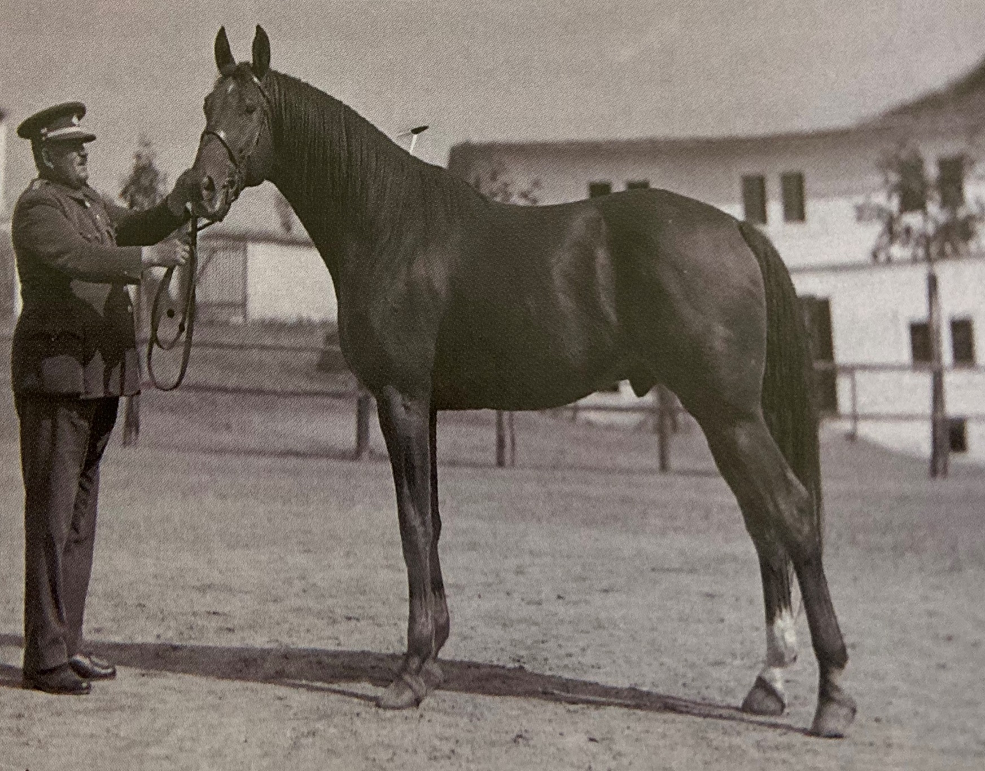

Slide 43
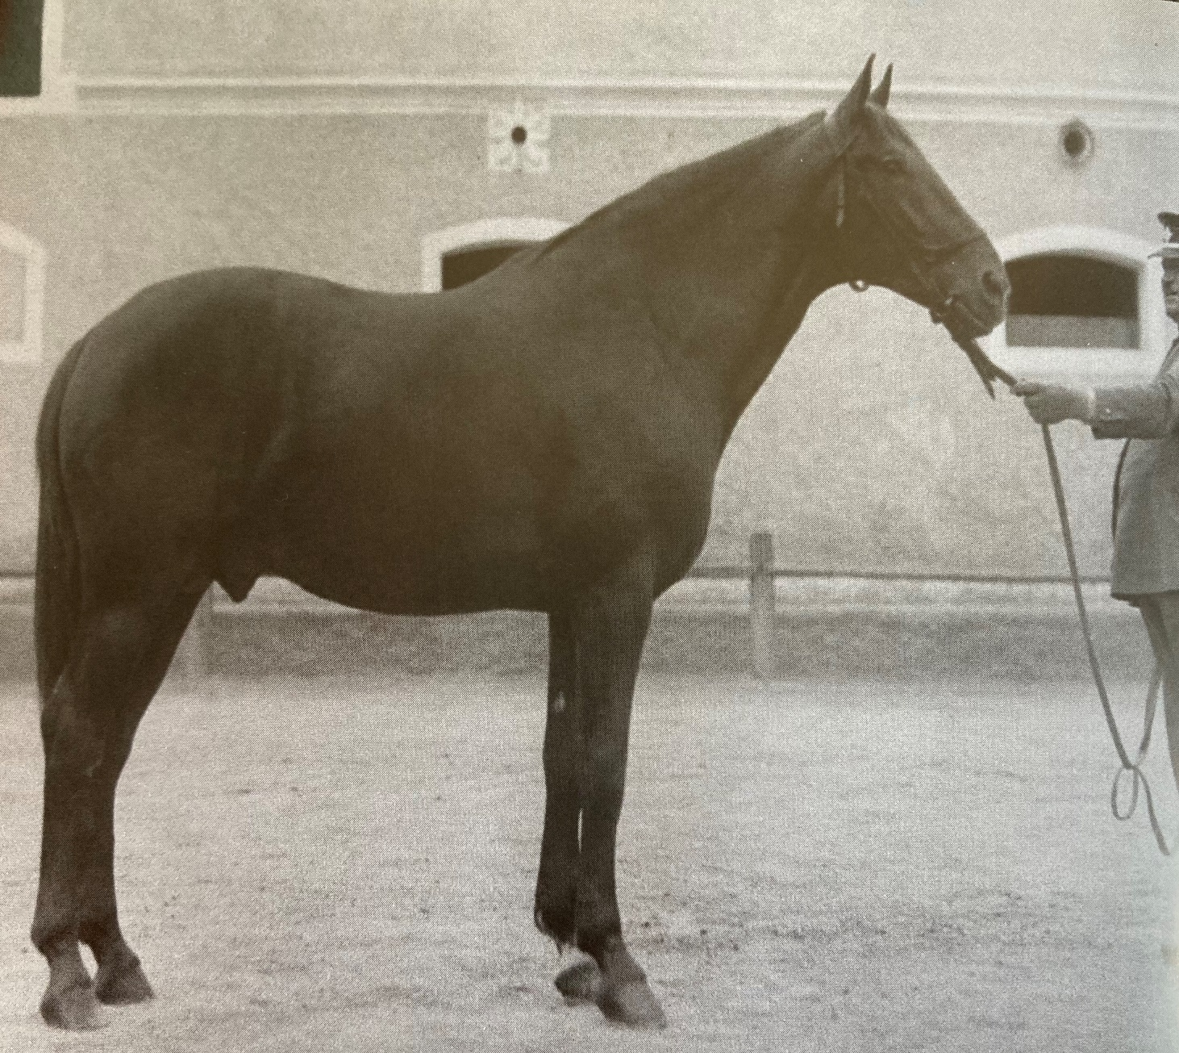

Slide 44
Nejúspěšnější plemeníci
Shagya, 1912, 39 zařazených dcer,
Star of Hannover, 1912, 19, 3 synové připářeni hostouňskému stádu( SoH I, 1921 z 210 Amurath, SoH II, 1929 z 89 Peregrin, SoH III, 1926 z30 Gidran XXXIII,
Przedswit I (Przedswit V) 18,
Dahoman (Dahoman VI) 16,
Potomstvo Przedswita mělo požadovaný rámec. Ušlechtilostí a mechanikou pohybu zaostávalo,

Slide 45
Hrozba záboru
Evakuace části stáda do H. Motěšíc,
Vydání části klisen chovatelům v okolí Hodonína, příp. Bnešova u Prahy,
Zabavení vydaných klisen okupační správou,
Hostouň remontním střediskem Wermachtu,
Zábor armádou USA,
Návraty koní do zemí původu

Slide 46
Poválečná obnova funkce vojenského hřebčína
Komise MNO pověřená výběrem kořistních klisen,
Orientace podle plemenných výžehů,
Obnova základního (240) stáda s převahou východopruských klisen (65,5 %) hannoverských (13 %), trak (4 %),
Zahájení provozu hřebčína 1. 1. 1946,

Slide 47
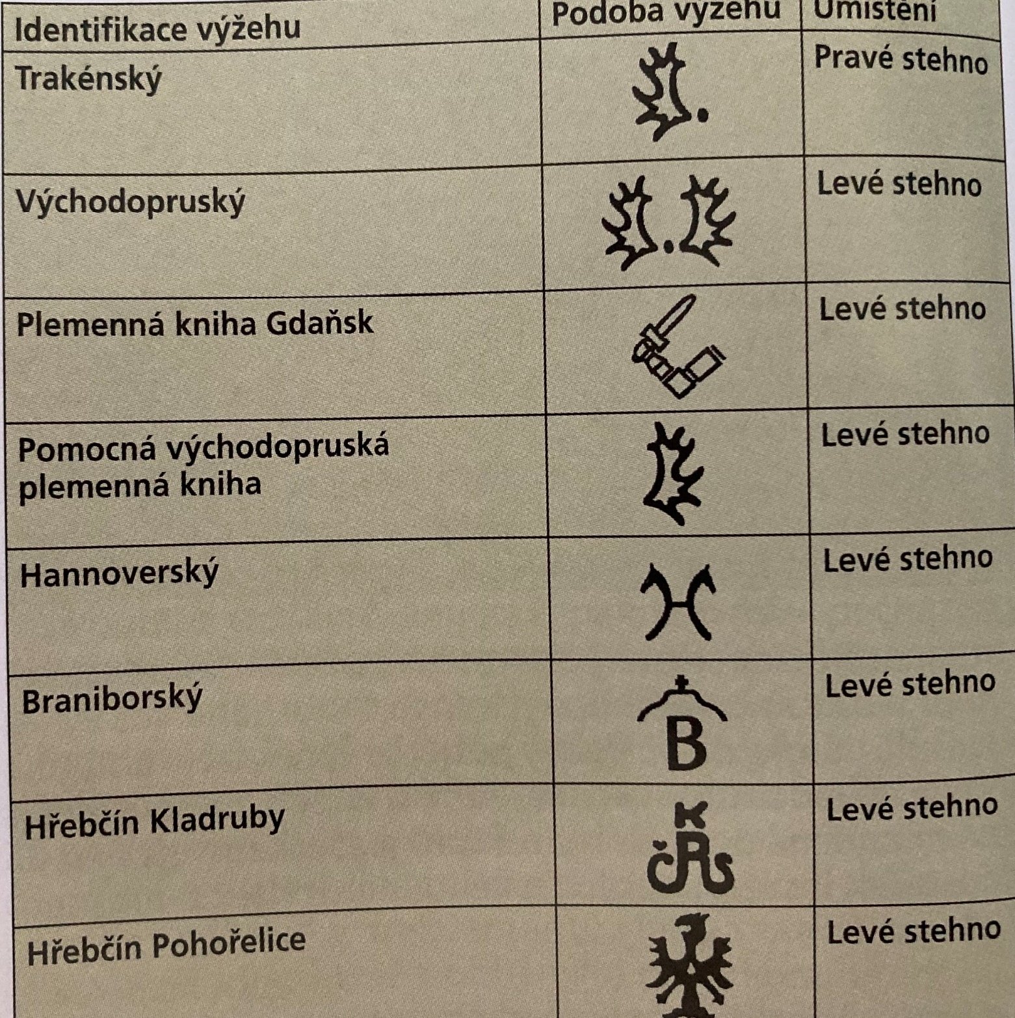

Slide 48
Plemenná skladba poválečného stáda klisen Vojenského hřebčína Hostouň
Plemeno, plemenný (vlastnický) výžeh | Počet klisen | Podíl ve stádě %
Originální trakénské klisny – trakénský výžeh | 9 | 3,75
Východopruské klisny – plemenný výžeh 2 losí parohy na levém st. | 105 | 43,75
Východopruský výžeh plemenné knihy Gdaňsk | 7 | 2,9
Východopruské klisny – výžeh pomocné východopruské p. k. | 53 | 22,1
Hannoverské klisny – hannoverský výžeh | 23 | 9,6
Klisny v hannoverském typu (v. westfálský, braniborský, slezský) | 9 | 3,75
Klisny různých chovů (výžehy kladrubský, pohořelický, maďarské) | 10 | 4,15
Anglické plnokrevné klisny | 7 | 2,9
Ušlechtilé polokrevné klisny bez výžehů | 17 | 7,1
CELKEM | 240 | 100

Slide 49
Plemeníci
Furioso XIV, 1933, po 259 F XIII z 21 Slavata,
Star oh Hannover III, 1926, po SoH z 30 Gidran XXXIII,
Przedswit III, 1925, po P K ze 16 Toborzo,
Vysoké individuální plemenné hodnoty kmenových plemeníků,
Příbuzenské vazby F XIV a P III,
Konsolidace stáda klisen prostřednictvím jejich dcer se zakladatelkami.

Slide 50
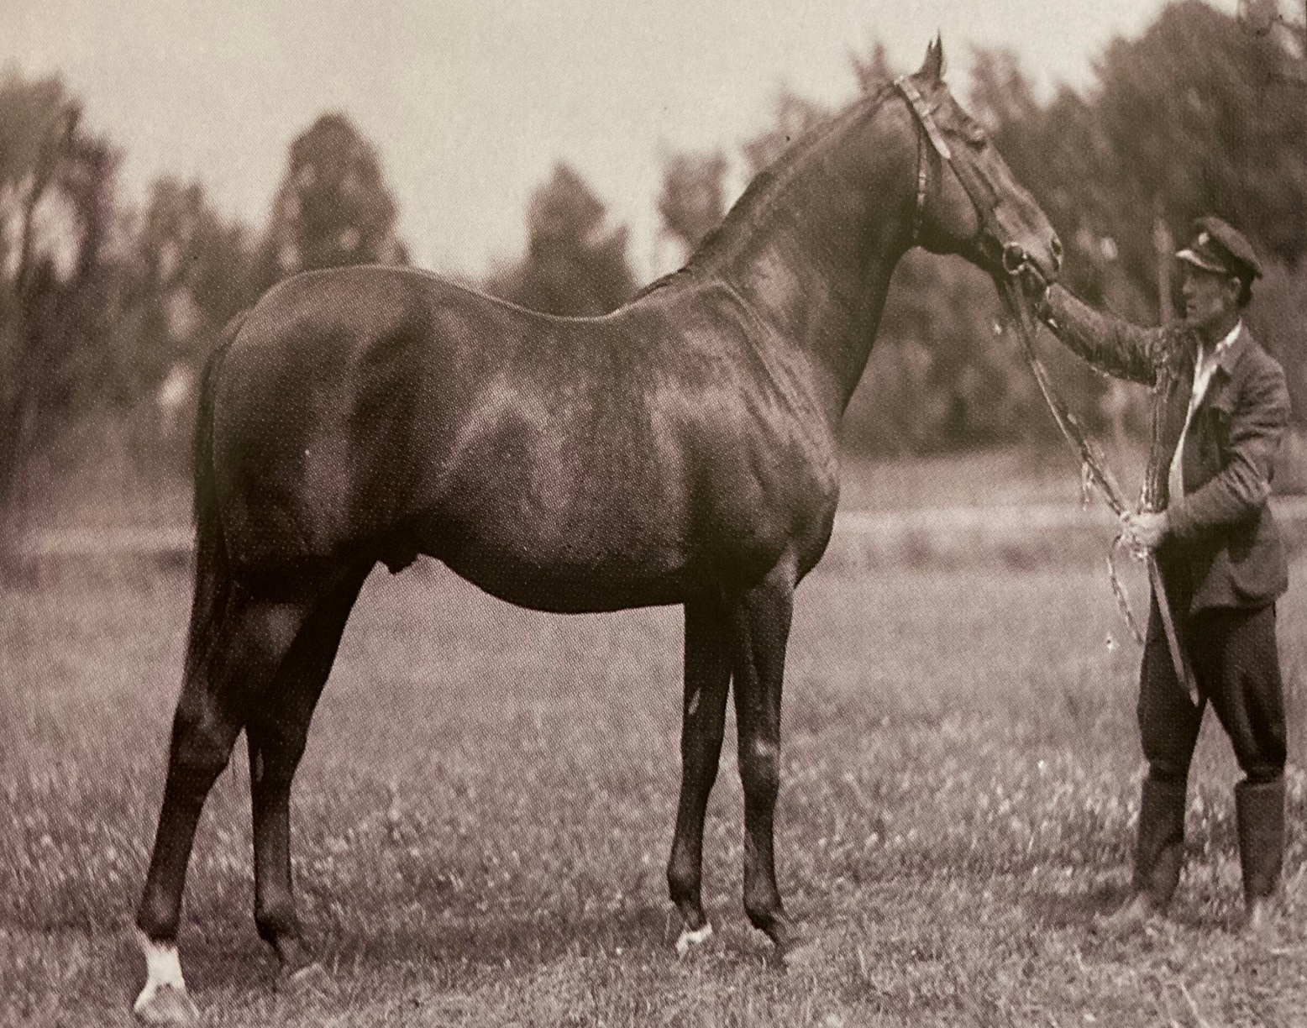

Slide 51
Vojenský hřebčín Horné Motěšice
Variabilní skladba stáda slovenských klisen,
Výběr pro potřebu vojenské správy omezen,
Soustředění cca 250 odchovávaných hříbat u náhradního vozatajského oddělení č. 3 v Trenčíně,
Přejmenování na vojenskou hříbárnu a přesun do Podlužan,
1922 po selekci zůstalo 35 perspektivních mladých chovných koní,
Postupné doplňování stavu nákupem ze zem. Chovu a přesunem chovných klisen do hříbárny,
1923 pronajat velkostatek Horné Motěšice – prostředí vhodné pro chov výkonných jezdeckých koní.

Slide 52
Prostředí lokality
N. v. 240 – 400 m
Vliv proudění z uherské nížiny na délku vegetačního období,
Úhrn ročních srážek 734,56 mm,
Rozdílné půdní poměry,
Dvory: Horné Motěšice, Letný Majír, Bobot- Závodie
Výměra 260 ha
Velitelem jmenován škpt. Hubert Rudovsky

Slide 53
Základní stádo
1927 přesun 31 klisen z V. h. Hostouň – 10 A1/1, 20 A1/2, 1 AA,
Doplnění polokrevnými dcerami plemeníků Oliwer Twist po Prince Olaf z Langden Gal (Galeazzo) a Jacquemart po Bona Vista z Jacquelin (Mindig),
Doplnění mladými klisnami s prokázaným původem,
1929 Import 9 klise charollais a 9 A1/1 klisen (Napajedla),
Import 12 klisen z hřebčína Sarvár březích po plemenících F VII M a F XXXVI M,
Plánovaný stav p. klisen 60.

Slide 54
Plemeníci
1928-9 72 P po P K z Feme dcery Saxon ,
1928 - 32 Alter Draher, 1921 po Maxim z Alltwien (Adam), ph +,
1930 Oiseau, 1922, po Oiseau z 120 P IV R,
1931 Septimus, 1920, po Hausvater ze Selecta,
1932 Lancelot po Lancelot z Lorelei (Arranmore),
1933 Tawriz, 1927, po Transvaal z Adra (Helicon),
1936 Wenard, 1930, po Willars z Flora,
Většina hřebců – nízký vliv na konsolidaci stáda.

Slide 55
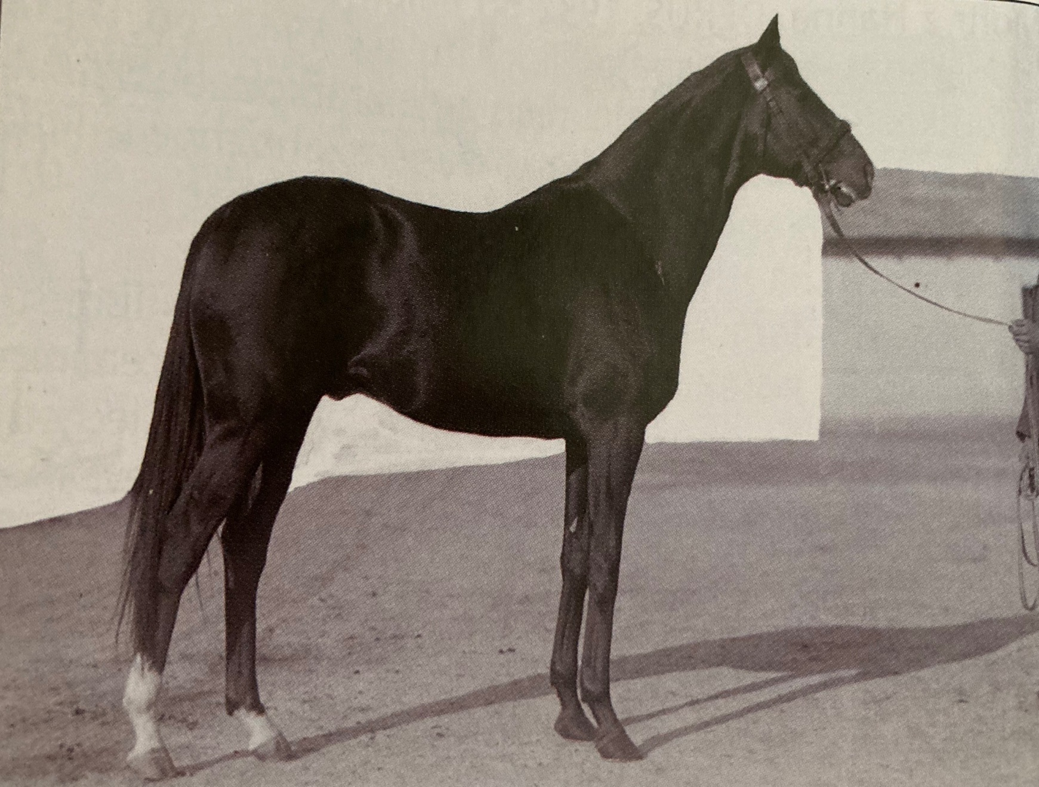

Slide 56
Příčiny
Původově variabilní stádo klisen
Větší počet neprověřených plemeníků při výstavbě,
Předčasný úhyn Alter Drahera,
Nejkompaktnější skupinou klisny Sarvár,
Opatření - postupná náhrada nevyhovujících klisen klisničkami z odchovu,
Důraz zprávy na jezdecký typ a jezdeckou výkonnost.

Slide 57
Speciální stádo
Klisny A 1/1 z Hostouně, Napajedel, Maďarska,
1934 Dostihová stáj Remú – trenér J. Rosák
Několik méněvýznamných vítězství

Slide 58
Závěr předmnichovské etapy ČSR
1937/8 90 plemenných klisen,
Mobilizace – přemístění stáda z Hostouně, dočasný vzrůst stavu na 200,
1939 Redukce na stav 130 plemenných klisen,
Vznikem Slovenského štátu převod hřebčína do správy ozbrojených složek Slovenska,
Kontinuita plemenitby zachována do r. 1944,
1938 – 44 poprvé připářen plemeník kmene F – 259 F XIII – 3 ze 103 F XI

Slide 59
Závěrečná válečná anabáze
Evakuace koní,
Redukce na 140, část koní zabrána pro válečné operace, zbývající
špatná kondice,
Iniciativa kpt. J. Mandelíka – návrat torza do Motěšic,
Neutěšený stav Motěšického hřebčína,
Úhyn plemeníka 259 F XIII,
Velmi špatná kondice plemeníka Coastguard.

Slide 60
Obnova hřebčína
Plk. H. Keil pověřen MNO obnovou,
1. 1. 1946 zahájen provoz, velitelem plk. Remontnictva MVDr J. Pernička,
Jádrem stáda 30 původních motěšických (hostouňských) klisen doplněných 3/5 l. klisničkami zotavenými z evakuace,
Speciální stádo 20 klisen A1/1,
3 stáda – anglické polokrevné, arabské polokrevné, anglické plnokrevné,
Cíl – dodávat st. hřebčincům ušlechtilé, konstitučně tvrdé a výkonné plemeníky.

Slide 61
Plemeníci
Adbritus, 1933, po Alter Draher z Brisant (Sanskrit),
Alipaša, 1939, po Ladro z Alemania (Laland),
F X – K, 1931, po F IV – K z 296 K (bez čísla),
F XV Mot, po 34 F XIII ze 71 P VIII,
SoH II, 1929, po SoH z 87 Peregrin,
G III W, 1924 po G XXXIV R ze 106 G XXXIII.

Slide 62
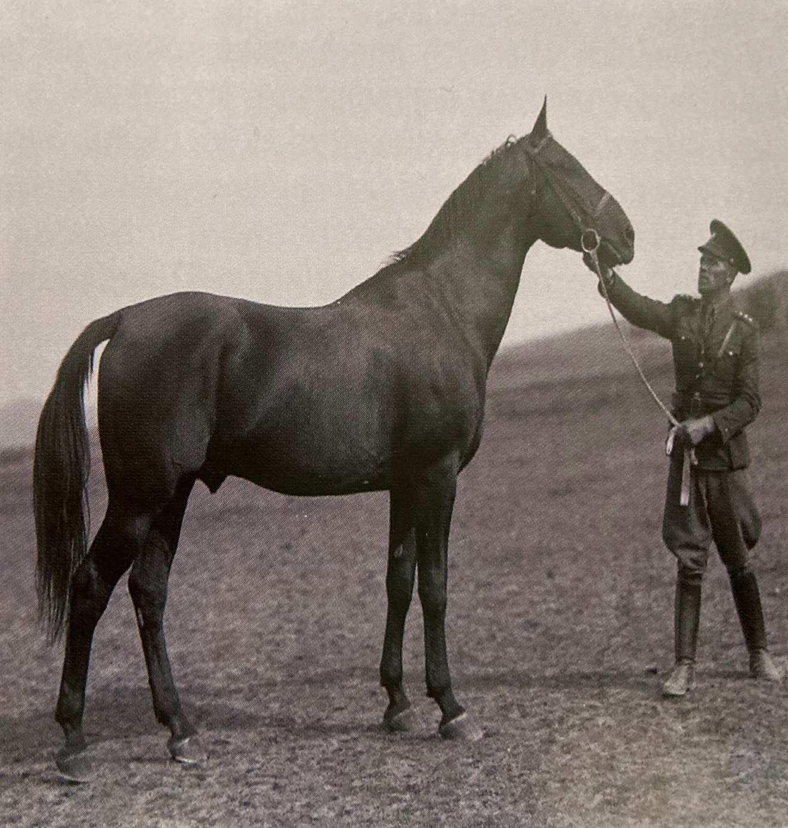

Slide 63
Převod do civilní správy
1949,
Chovný cíl = ušlechtilý teplokrevník pro potřebu šlechtění na Slovensku a posílení pozice čs. chovu A 1/1

Slide 64
Děkuji za pozornost!

